Slide 1
Prijevoz opasnih
tereta
morem

Slide 2
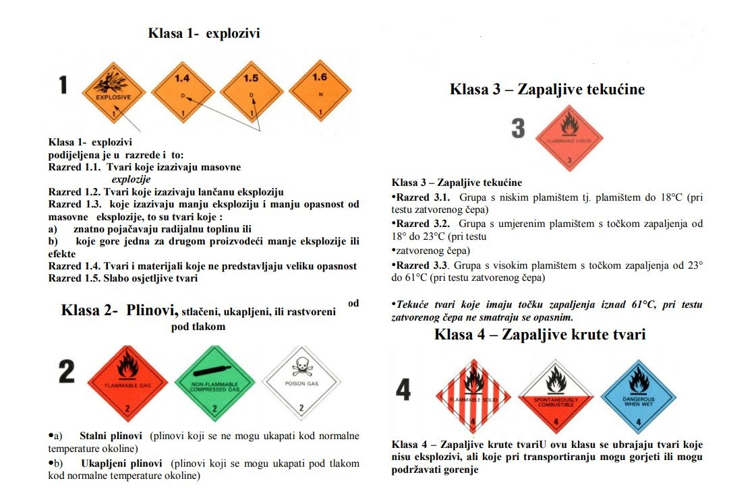
Klase opasnih tereta

Slide 3
